Slide 1


Universālais dizains
Vides pieejamība cilvēkiem ar funkcionāliem traucējumiem
Labklājības ministrija
Māris Ceirulis, LNB valdes priekšsēdētājs
Kuldīga, 2012. gada 11. aprīlis

Slide 2
Universālais dizains – tāds produktu, vides, programmu un pakalpojumu dizains, kuru, cik vien iespējams, visi cilvēki var izmantot bez pielāgošanas vai īpašā dizaina nepieciešamības.
Universālais dizains ietver arī noteiktām personu ar invaliditāti grupām paredzētās atbalsta ierīces, ja tās ir nepieciešamas.
ANO Konvencija par
personu ar invaliditāti tiesībām.
2.pants
Universālais dizains – pieejama vide, produkti, pakalpojumi un informācija visiem cilvēkiem.
Liepājas Neredzīgo biedrība

Slide 3
UNIVERSĀLĀ DIZAINA 7 PRINCIPI:
1. ĒRTA LIETOŠANA IKVIENAM
(EQUITABLE USE)
Sabiedriskajā transportā ar zemo grīdu ir vienlīdz ērta iekāpšana un izkāpšana gan vecākiem ar bērnu ratiņiem, cilvēkiem ar kustību traucējumiem, vājredzīgiem, gan pārējiem pasažieriem.
Ēkām jābūt pieejamām ikvienam.

Slide 4
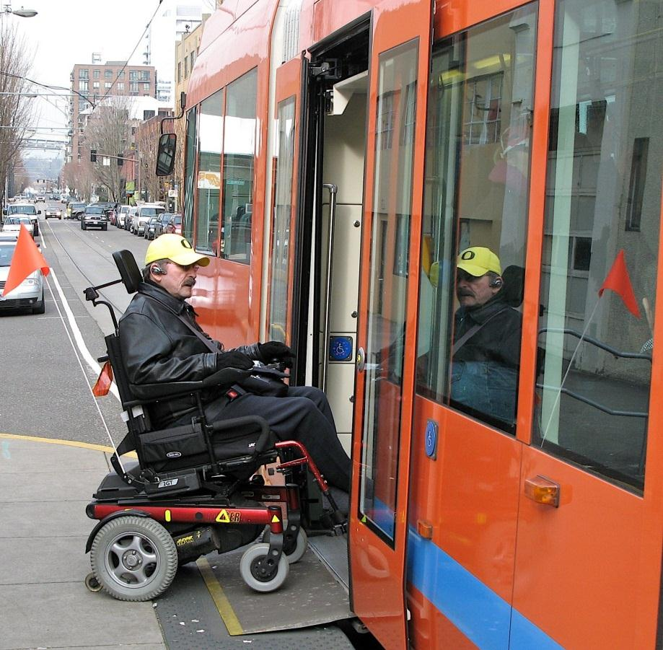
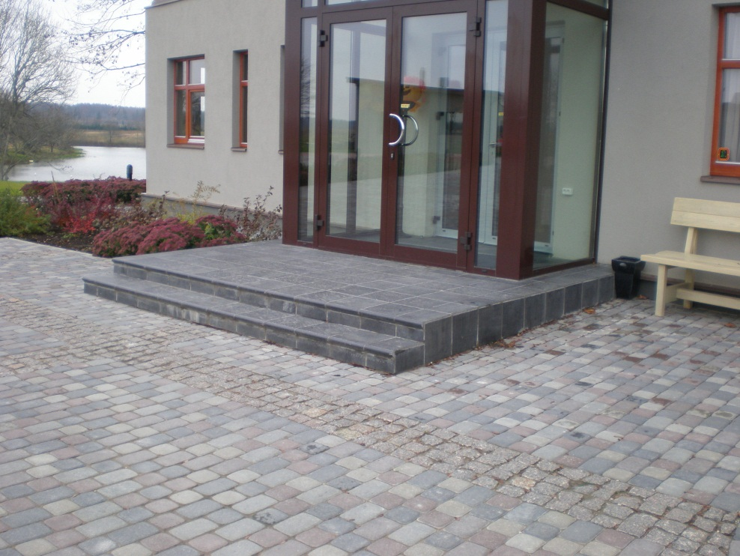
UNIVERSĀLĀ DIZAINA 7 PRINCIPI:
1. ĒRTA LIETOŠANA IKVIENAM
(EQUITABLE USE)

Slide 5
UNIVERSĀLĀ DIZAINA 7 PRINCIPI:
2. DAUDZVEIDĪGA IZMANTOŠANA
(FLEXIBILITY IN USE)
Vannas istaba ir ikvienam ērti izmantojama, ja dušas augstums ir regulējams.
Lai iekāpšana un izkāpšana no vannas būtu ērta arī vecākiem cilvēkiem un tiem, kam ir kustību traucējumi, pie sienas atbilstošā augstumā piestiprināma marga. Savukārt, lai uz vannas malas varētu ērti apsēsties, tai jābūt no neslīdoša materiāla un pietiekami platai.

Slide 6
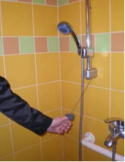
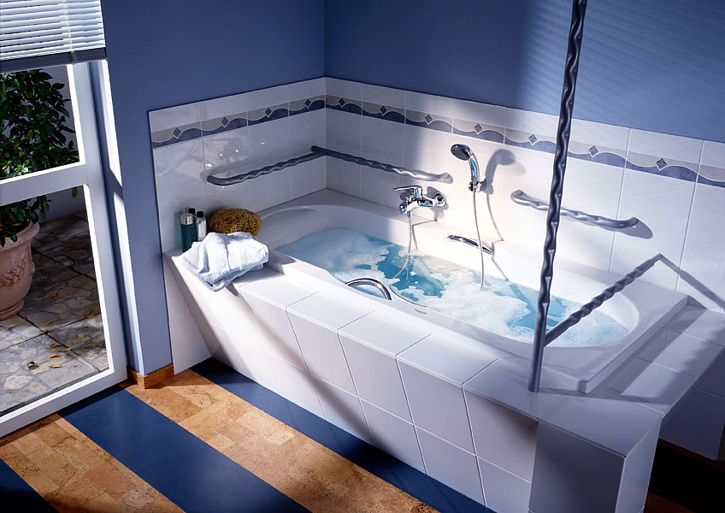
UNIVERSĀLĀ DIZAINA 7 PRINCIPI:
2. DAUDZVEIDĪGA IZMANTOŠANA
(FLEXIBILITY IN USE)

Slide 7
UNIVERSĀLĀ DIZAINA 7 PRINCIPI:
3. VIEGLI IZPROTAMS PIELIETOJUMS
(SIMPLE AND INTUITIVE USE)
Objekta vai vides pielietojumam ir jābūt viegli izprotamam.
Piemēram, mēbeļu ražotājs pārdod mēbeles izjauktā veidā, bet instrukcijas mēbeļu salikšanai tiek attēlotas ar piktogrammas palīdzību. Iepakojumā ir iekļautas arī nepieciešamās skrūves, skavas un vajadzīgie instrumenti.

Slide 8
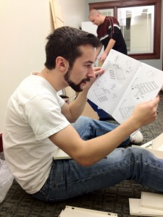
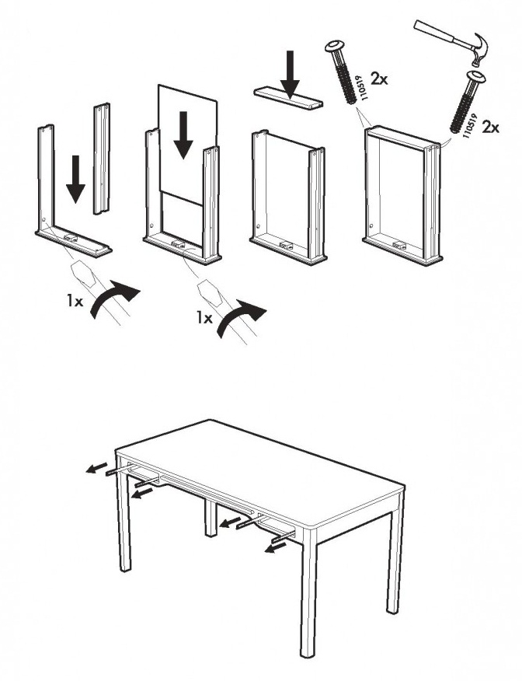
UNIVERSĀLĀ DIZAINA 7 PRINCIPI:
3. VIEGLI IZPROTAMS PIELIETOJUMS
(SIMPLE AND INTUITIVE USE)

Slide 9
UNIVERSĀLĀ DIZAINA 7 PRINCIPI:
4. VIEGLI UZTVERAMA INFORMĀCIJA
(PERCEPTIBLE INFORMATION)
Informācija par attiecīgo objektu tiek sniegta ikvienam pieejamā veidā, neskatoties uz lietotāja uztveres spējām vai traucējumiem. Līdz ar to jebkura svarīga informācija ir pieejama visiem cilvēkiem.
Piemēram, informāciju par sabiedriskā transporta pienākšanas laikiem ir iespējams pasniegt vizuāli, audio un taktilā formā vai Braila rakstā.

Slide 10
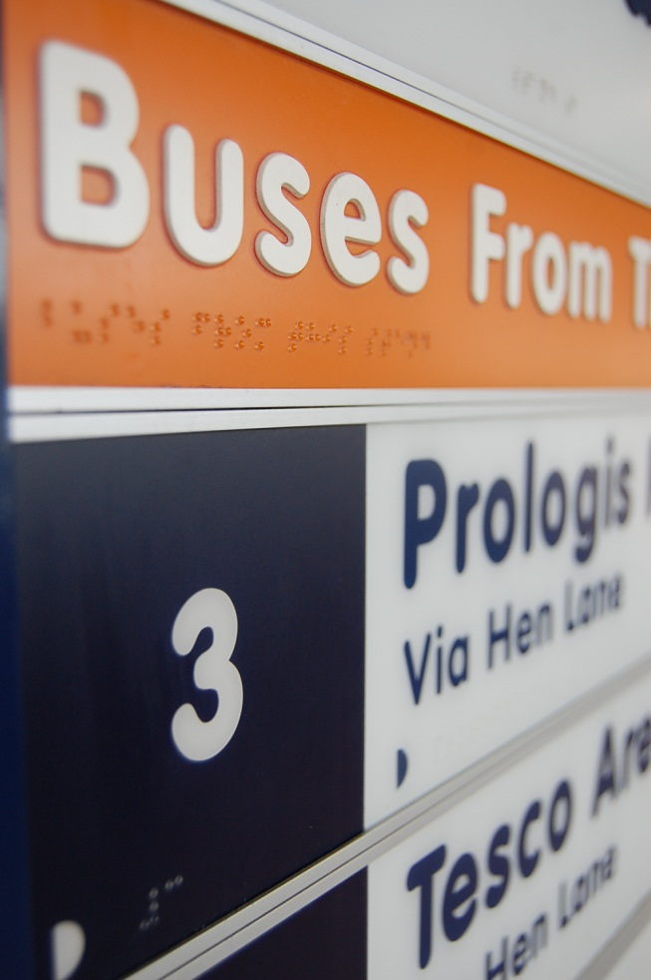
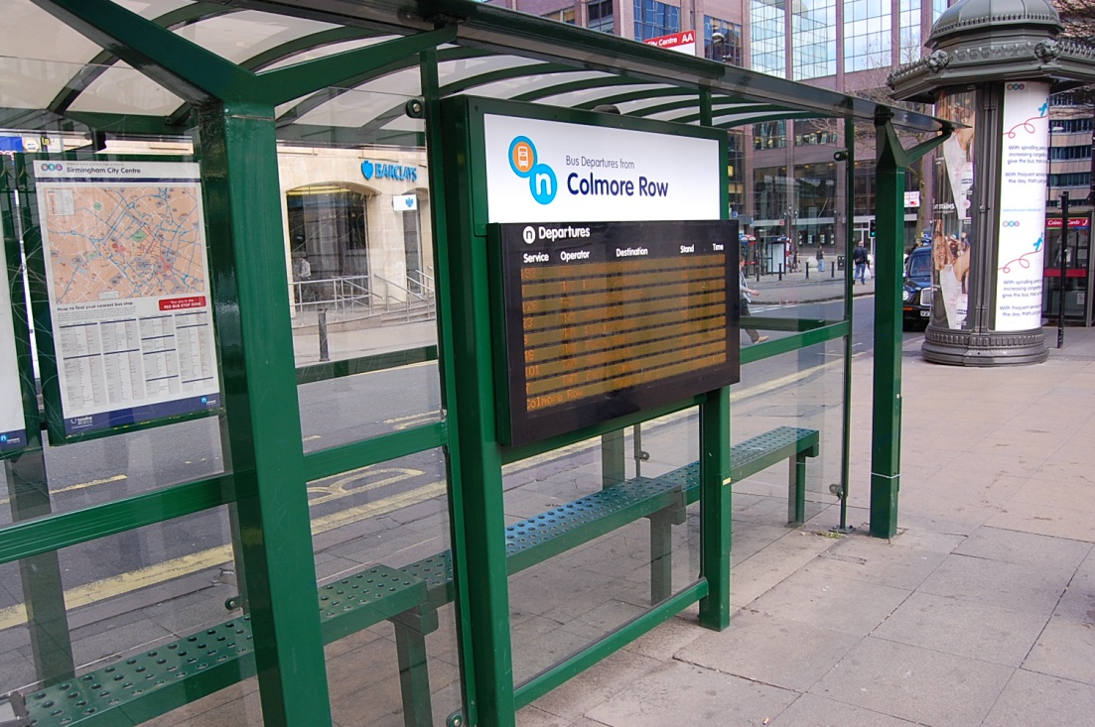
UNIVERSĀLĀ DIZAINA 7 PRINCIPI:
4. VIEGLI UZTVERAMA INFORMĀCIJA
(PERCEPTIBLE INFORMATION)

Slide 11
UNIVERSĀLĀ DIZAINA 7 PRINCIPI:
5. SAMAZINĀTA IESPĒJA KĻŪDĪTIES
(PERCEPTIBLE INFORMATION)
Dizains līdz minimumam samazina kļūdu un nepareizas rīcības sekas.
Piemēram, kontrastējošā krāsā marķētas stikla sienas pasargā gan cilvēku ar redzes traucējumiem, gan izklaidīgu cilvēku no ieskriešanas stiklā.

Slide 12
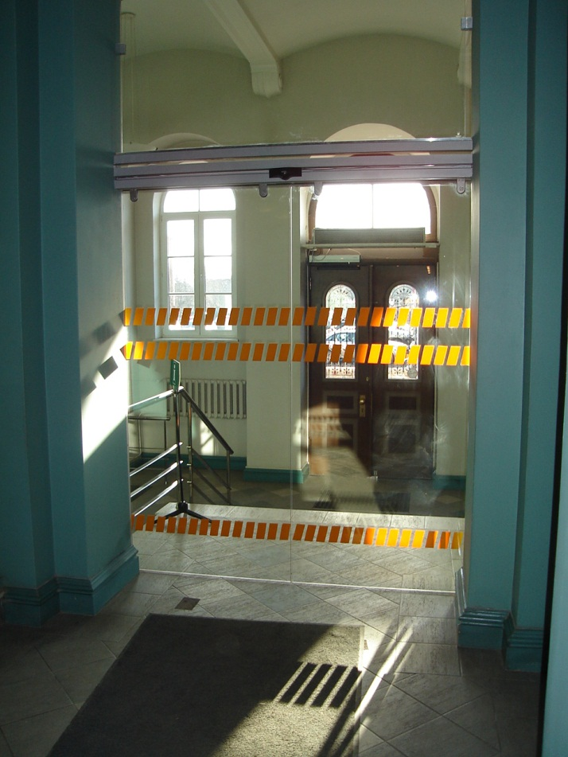
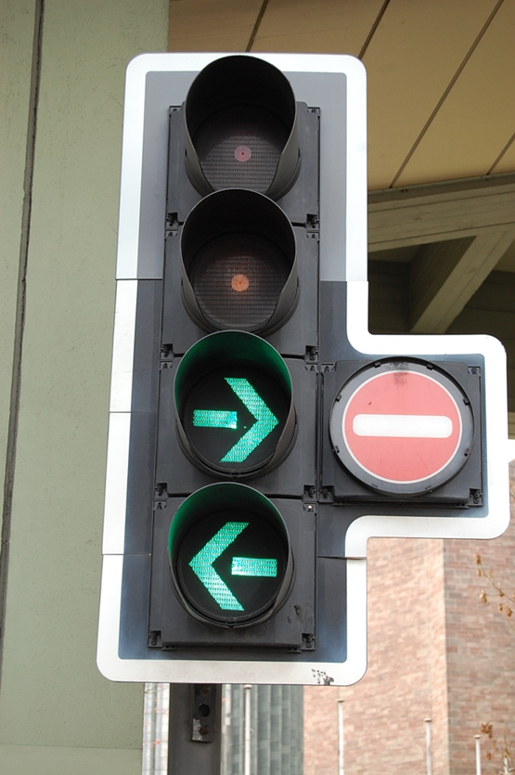
UNIVERSĀLĀ DIZAINA 7 PRINCIPI:
5. SAMAZINĀTA IESPĒJA KĻŪDĪTIES
(PERCEPTIBLE INFORMATION)

Slide 13
UNIVERSĀLĀ DIZAINA 7 PRINCIPI:
6. MINIMĀLA FIZISKĀ PIEPŪLE
(LOW PHYSICAL EFFORT)
Objekts un vide ir ērti izmantojami, nelietojot fizisku spēku.
Piemēram, automātiskās durvis, kuru atvēršanai nav nepieciešama fiziskā piepūle.

Slide 14
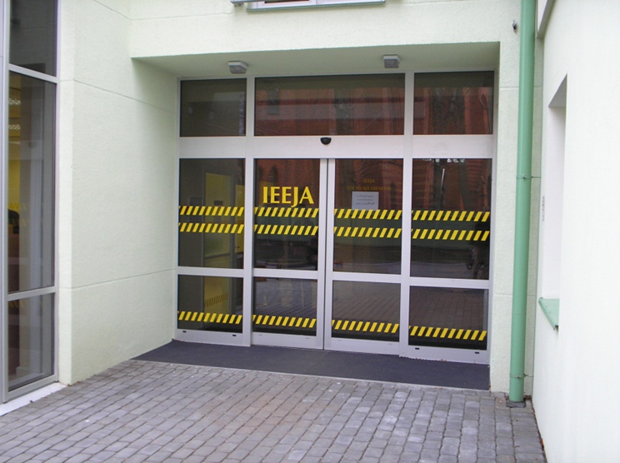
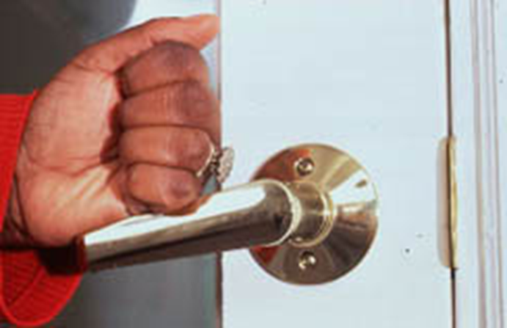
UNIVERSĀLĀ DIZAINA 7 PRINCIPI:
6. MINIMĀLA FIZISKĀ PIEPŪLE
(LOW PHYSICAL EFFORT)

Slide 15
UNIVERSĀLĀ DIZAINA 7 PRINCIPI:
7. KUSTĪBAI UN LIETOŠANAI ATBILSTOŠS IZMĒRS UN TELPA
(LOW PHYSICAL EFFORT)
Atbilstoši telpu izmēri nodrošina, ka lietotājs neatkarīgi no ķermeņa pozas, izmēriem vai mobilitātes (kustīguma) spēj tuvoties objektam, aizsniegt to, manipulēt un izmantot visas objekta funkcionālās iespējas.
Piemēram, sabiedrisko ēku tualešu parametri un iekārtu izvietojums ļauj tās izmantot bērniem, cilvēkiem riteņkrēslā un pārējiem apmeklētājiem.

Slide 16
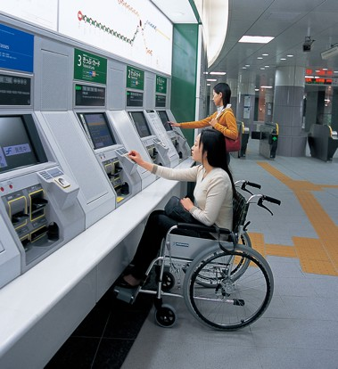
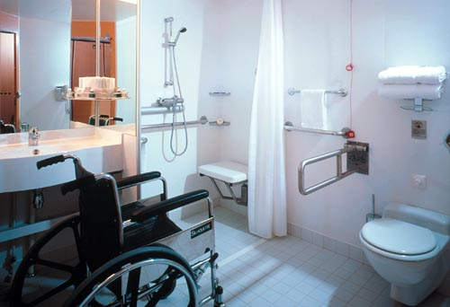
UNIVERSĀLĀ DIZAINA 7 PRINCIPI:
7. KUSTĪBAI UN LIETOŠANAI ATBILSTOŠS IZMĒRS UN TELPA
(LOW PHYSICAL EFFORT)

Slide 17

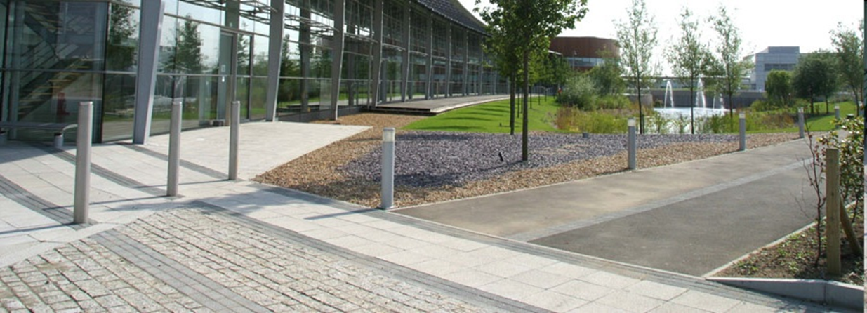
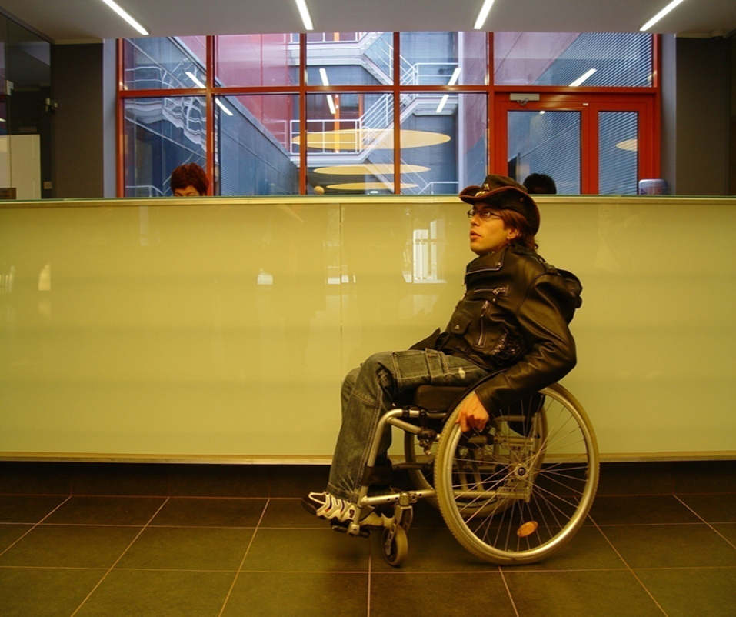
Universālais Dizains ir nepamanāms…
…to pamana tad, kad tas netiek ievērots!
Universālais Dizains netraucē nevienam – palīdz VISIEM!

Slide 18
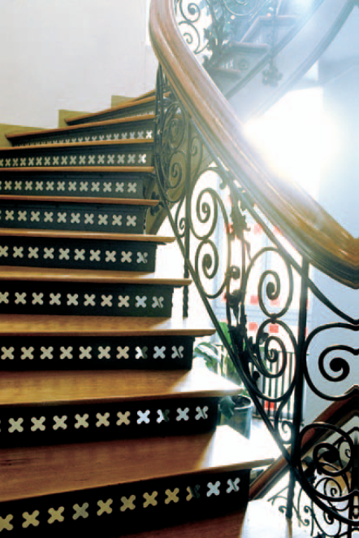
CILVĒKU REDZE DAŽĀDOS VECUMOS
20 gadi
40- 60 gadi
60 un vairāk gadu

Slide 19
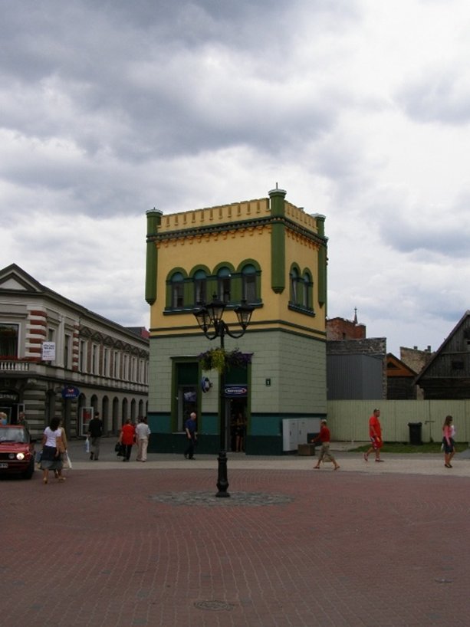
LABA REDZE

Slide 20
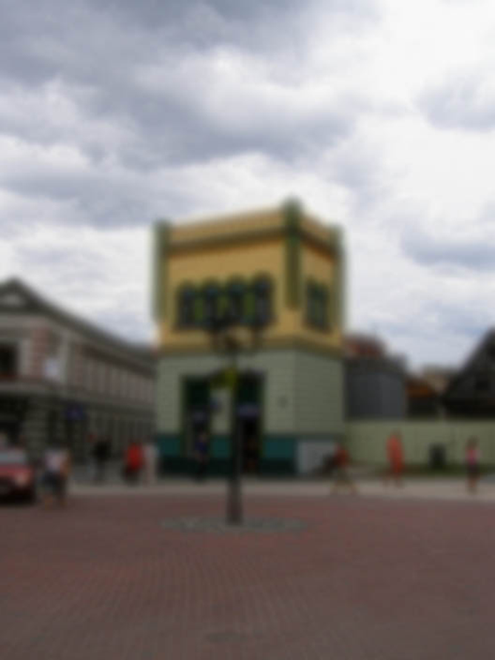
KATARAKTA

Slide 21
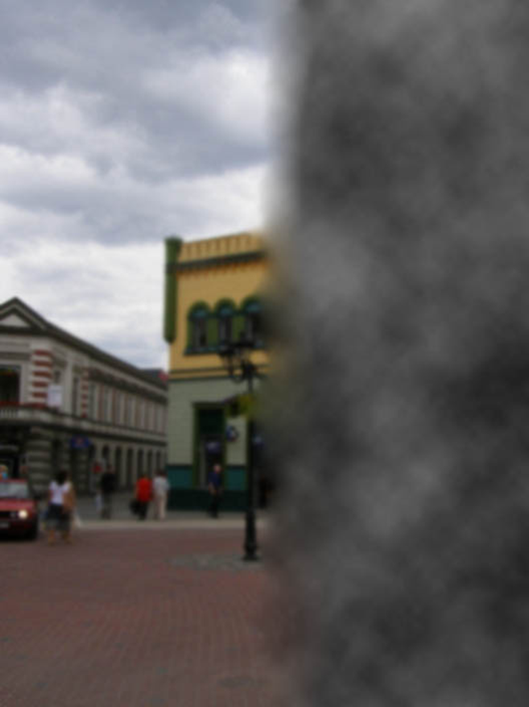
GLAUKOMA VIENĀ ACĪ

Slide 22
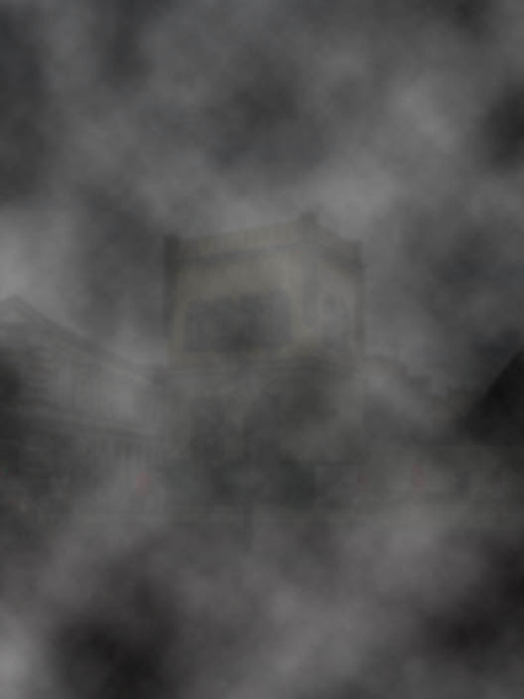
GLAUKOMA

Slide 23
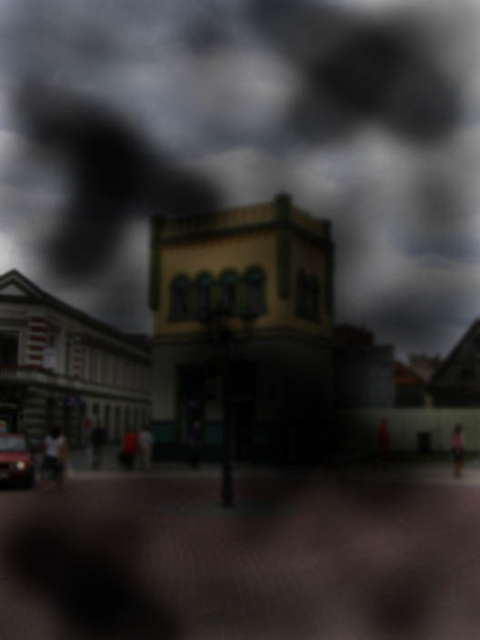
BOJĀJUMI STIKLVEIDA ĶERMENĪ

Slide 24
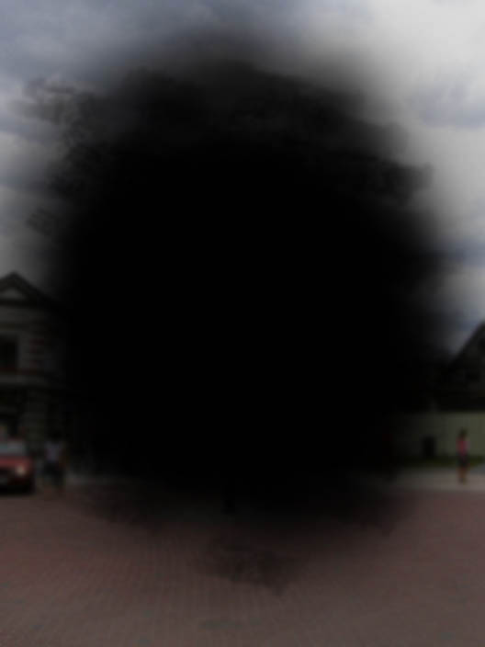
TĪKLENES ATSLĀŅOŠANĀS

Slide 25
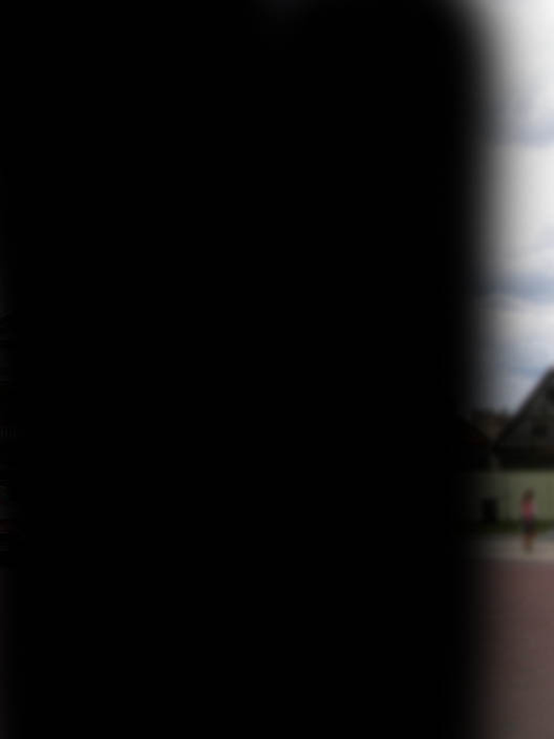
SĀNU REDZE

Slide 26
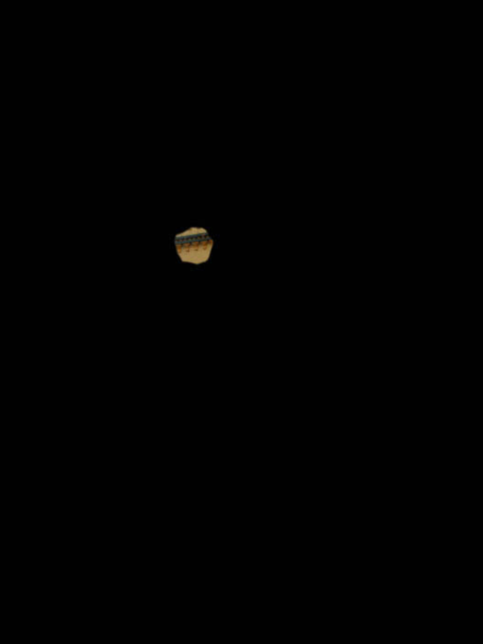
TUNEĻREDZE

Slide 27
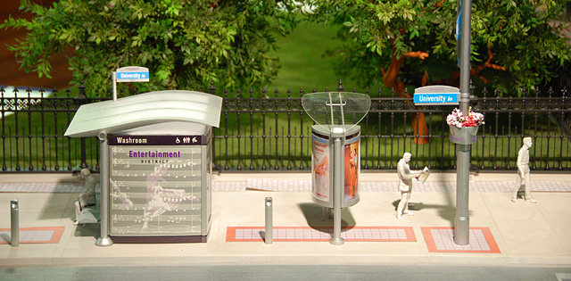
ĀRĒJĀ VIDE
IETVES
Šķēršļi, kuri atrodas uz ietvēm: velosipēdu statīvi, atkritumu tvertnes, puķu podi, citi dekoratīvi elementi, stabiņi, aizsargbarjeras, kāpnes, kuras izvirzītas ietves daļā, taksofoni, reklāmas stabi un stendi ir marķēti ietves segumā ar kontrastējošu un reljefu dzeltenu joslu 0,60 m platumā.

Slide 28
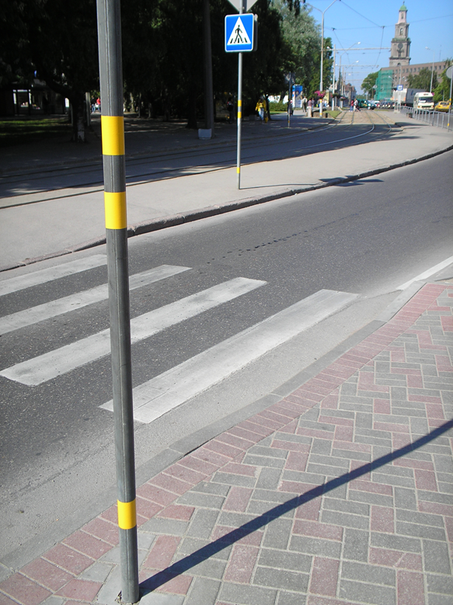
ĀRĒJĀ VIDE
IETVES
Visa veida stabi, kuri atrodas uz ietvēm – luksofora, ceļa zīmju, reklāmu, apgaismojumu u.c. – ir marķēti ar lenti dzeltenā atstarojošā kontrastējošā krāsā vai marķējums ir rūpnieciski iestrādāts dzeltenā atstarojošā krāsā 1,60 m, 1,40 m un 0,35 m augstumā no ietves līmeņa. Marķējuma lentām vai krāsai jābūt 0,10 m platā joslā.

Slide 29
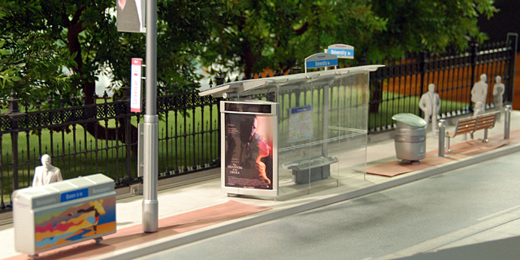
ĀRĒJĀ VIDE
IETVES
Ietvju aprīkojums ir izvietots pēc vienotas sistēmas, vienā vai otrā ietves malā, ietves vidū vai padziļinājumā, kas neatrodas gājēju pārvietošanās ceļā.

Slide 30
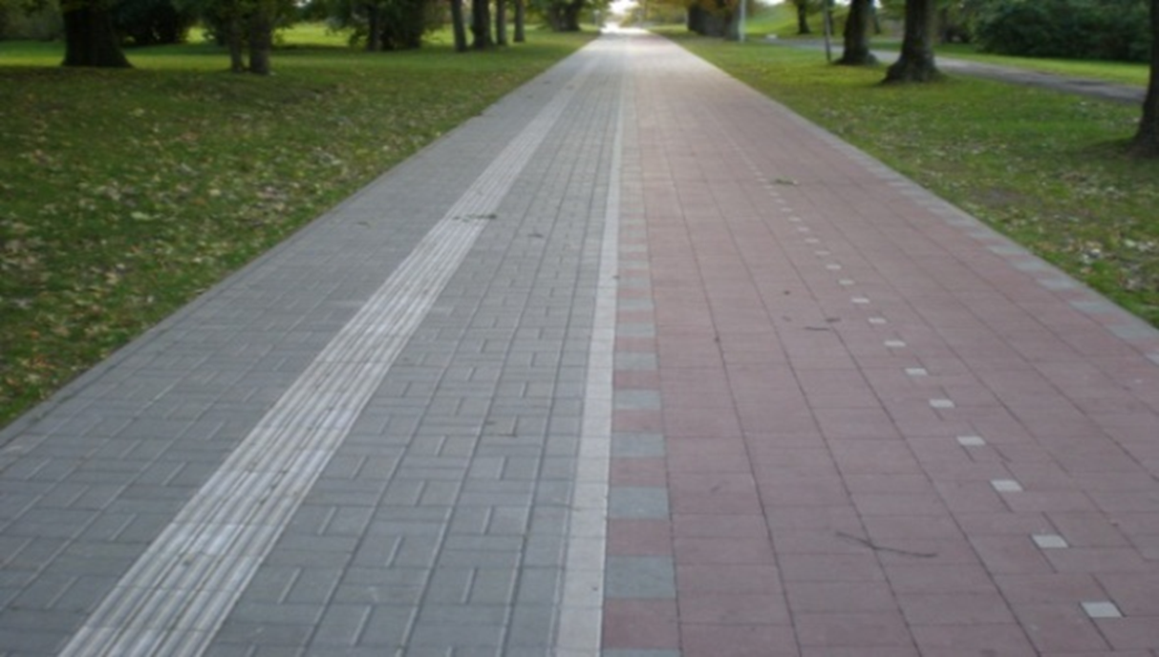
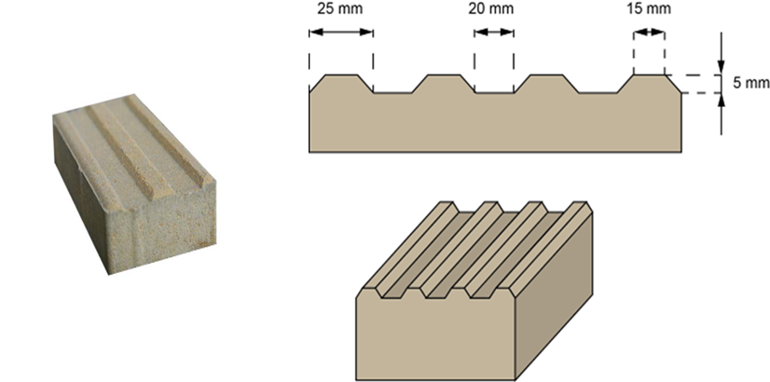
ĀRĒJĀ VIDE
PĀRVIETOŠANĀS VADLĪNIJU SISTĒMA
CILVĒKIEM AR REDZES TRAUCĒJUMIEM
VADLĪNIJA
Vadlīnija vada cilvēku ar redzes traucējumiem paralēli pārvietošanās ceļiem, tā kontrastē ar esošo ietves segumu.
Vadlīnija ir gaiši pelēkā krāsā.

Slide 31
ĀRĒJĀ VIDE
PĀRVIETOŠANĀS VADLĪNIJU SISTĒMA
CILVĒKIEM AR REDZES TRAUCĒJUMIEM
BRĪDINOŠĀ JOSLA
Brīdinošā josla brīdina un informē cilvēkus ar redzes traucējumiem par kāpnēm, citām līmeņa maiņām, gājēju pārejas sākumu un beigām, par sabiedrisko transportlīdzekļu apstāšanās vietām, iekāpšanai un izkāpšanai pieturvietās.
Brīdinošo joslu veido gājēju pārejas, kāpņu un citu līmeņa maiņu visā platumā.
Pieturvietās brīdinošo joslu veido pie sabiedrisko transportlīdzekļu pirmajām durvīm.
Brīdinošā josla ir dzeltenā krāsā, kura kontrastē ar ietves segumu.

Slide 32
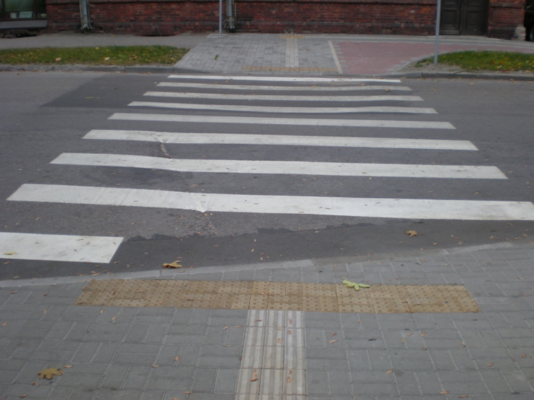
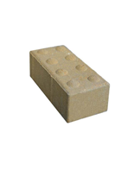
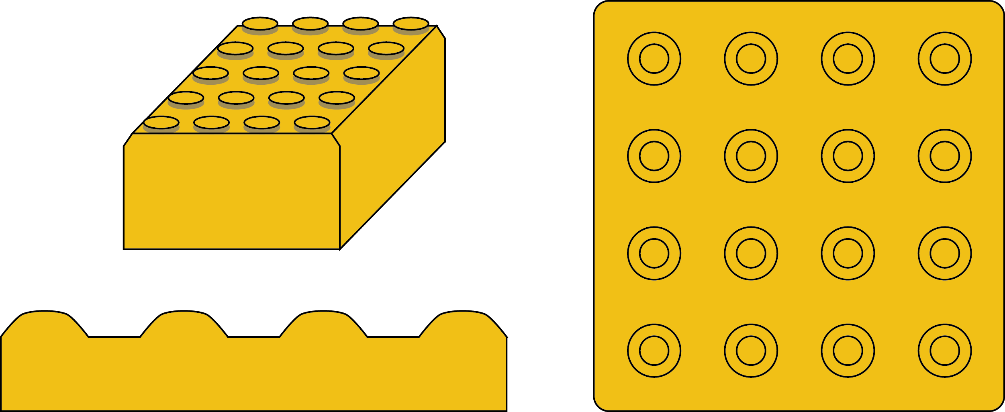
ĀRĒJĀ VIDE
PĀRVIETOŠANĀS VADLĪNIJU SISTĒMA
CILVĒKIEM AR REDZES TRAUCĒJUMIEM
BRĪDINOŠĀ JOSLA

Slide 33
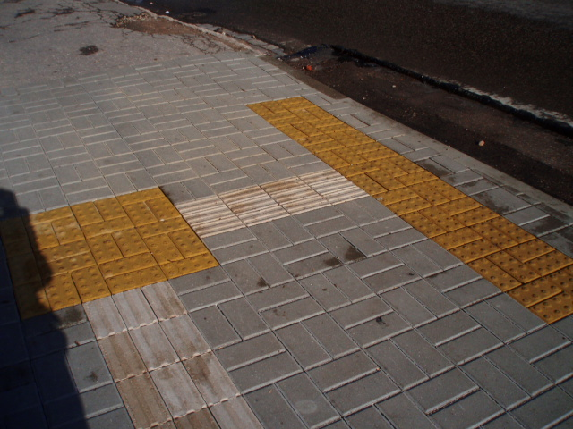
ĀRĒJĀ VIDE
PĀRVIETOŠANĀS VADLĪNIJU SISTĒMA
CILVĒKIEM AR REDZES TRAUCĒJUMIEM
VADLĪNIJU KRUSTPUNKTI
Vadlīniju krustpunkti brīdina un informē cilvēkus ar redzes traucējumiem par virziena maiņu.

Slide 34
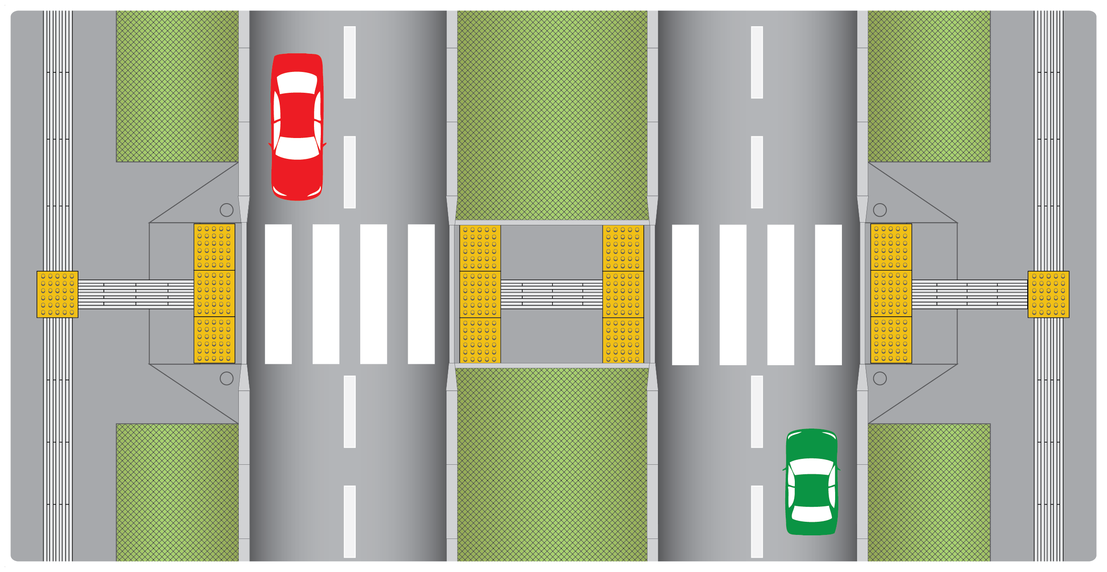
ĀRĒJĀ VIDE
PĀRVIETOŠANĀS VADLĪNIJU SISTĒMA
CILVĒKIEM AR REDZES TRAUCĒJUMIEM

Slide 35
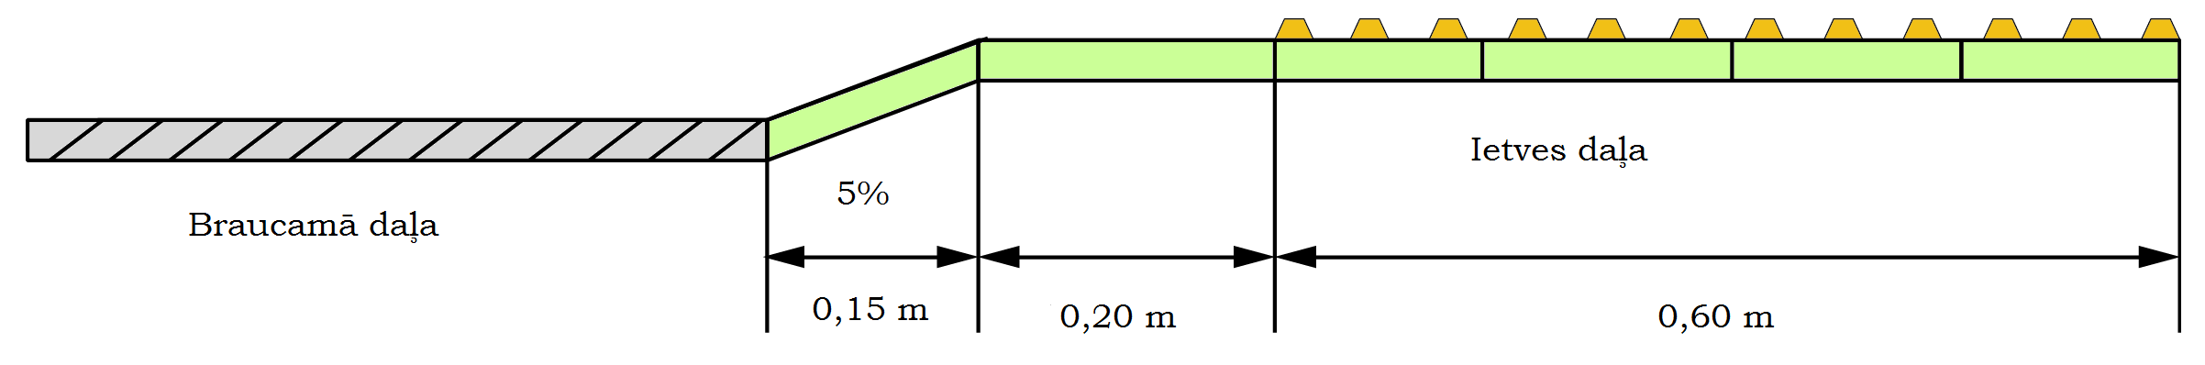
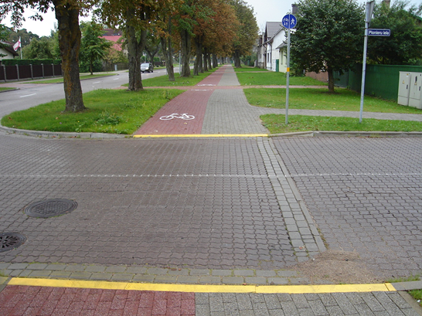
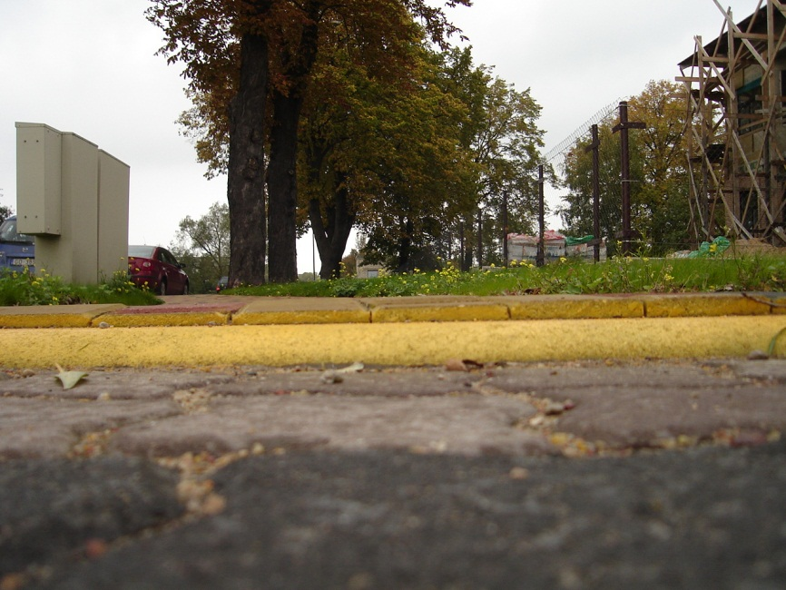
ĀRĒJĀ VIDE
GĀJĒJU PĀREJAS
Ietves (uzbrauktuves) savienojums ar brauktuvi visā gājēju pārejas platumā tiek veidots brauktuves līmenī (nulles līmenī).

Slide 36
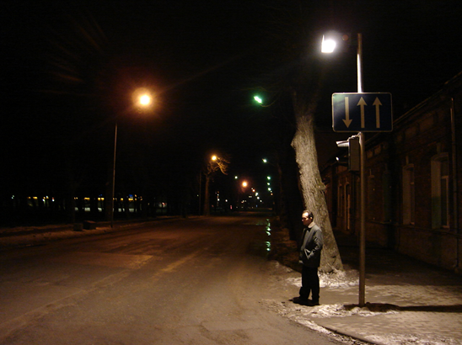
ĀRĒJĀ VIDE
GĀJĒJU PĀREJAS
Gājēju pārejas ir labi pārredzamas – apgaismotas tumšajā diennakts laikā.

Slide 37
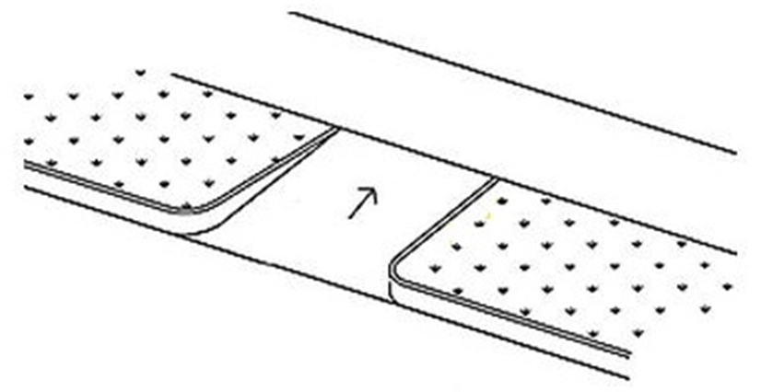
ĀRĒJĀ VIDE
GĀJĒJU PĀREJAS
Iegrieztās uzbrauktuves gājēju pārejās ir bīstamas visiem gājējiem, īpaši cilvēkiem ar redzes traucējumiem.
Gājēju pāreju uzbrauktuves, kuras tiek veidotas visas gājēju pārejas platumā 1:20 (5%) sānu malas nedrīkst būt ar asiem stūriem, tās arī jāveido lēzenas 1:20 (5%).

Slide 38
ĀRĒJĀ VIDE
LUKSOFORI
Luksofora signāla izsaukuma pogas, skaņas un taktilo norāžu kastītes tiek piestiprinātas pie luksofora staba, kuras augšējai malai jāatrodas 1,20 m no ietves līmeņa. Tas nepieciešams, lai cilvēks, kurš pārvietojas riteņkrēslā, to varētu viegli aizsniegt.
Ielu krustojumos uzstādītie luksofori ir aprīkoti ar skaņas signālu, signāla izsaukuma pogu un taktilajām norādēm.
Ielu krustojumos, luksoforiem ar skaņas signālu, ielas šķērsošanas laikā, signāli ir sadzirdami ielas abās pusēs, lai cilvēks ar redzes traucējumiem varētu virzīties pāri ielai no skaņas uz skaņu abos virzienos.

Slide 39
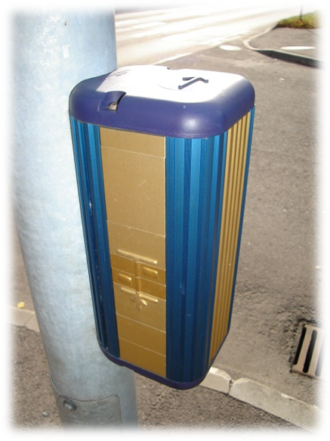
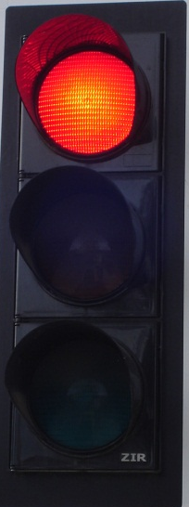
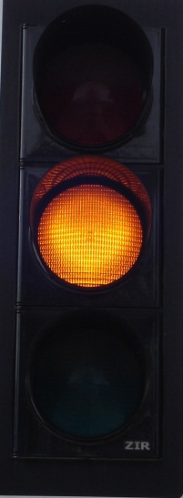
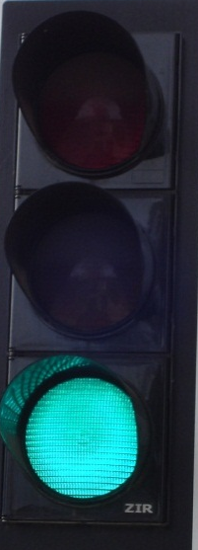


ĀRĒJĀ VIDE
LUKSOFORI

Slide 40
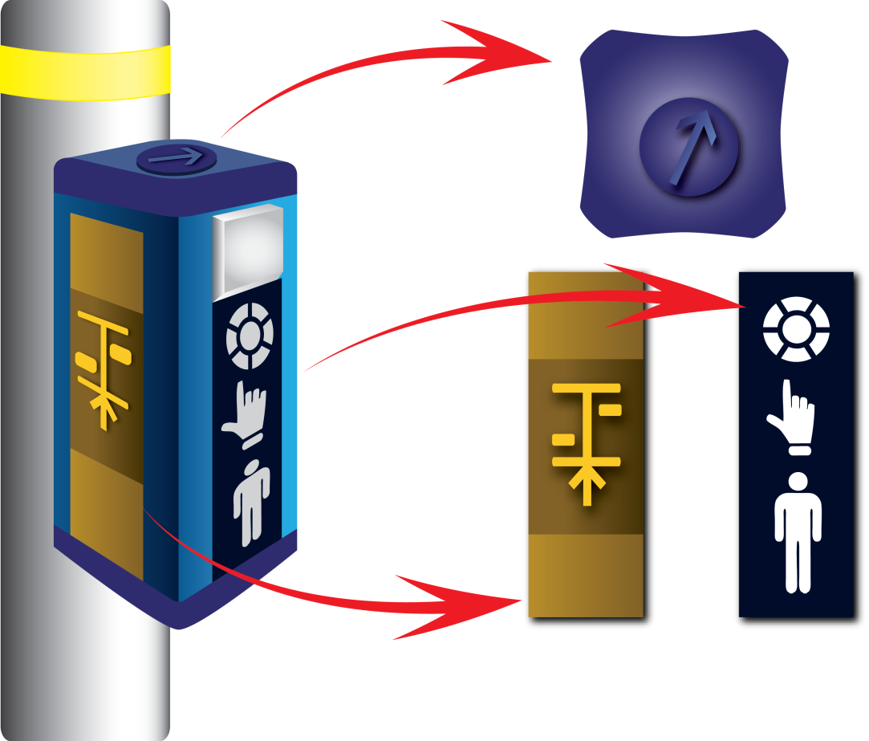
ĀRĒJĀ VIDE
LUKSORORI
Izsaukuma pogas, skaņas un taktilo norāžu kastītes:
✓ Lai cilvēks ar redzes traucējumiem, bez citu cilvēku palīdzības, spētu šķērsot braucamo daļu un nenomaldītos ielu krustojumā, papildus skaņas signālam ir taktilās norādes par braucamās daļas joslu skaitu un arī informācija par transporta līdzekļu braukšanas virzieniem.
✓ Taktilā informācija par braucamās daļas joslu skaitu un transporta līdzekļu braukšanas virzieniem ir izvietota perpendikulāri ietvei un paralēli braucamajai daļai, kuru šķērso cilvēks ar redzes traucējumiem.
✓ Kastītes virspusē ir taktila virzienu norādoša bultiņa ielas šķērsošanai.

Slide 41
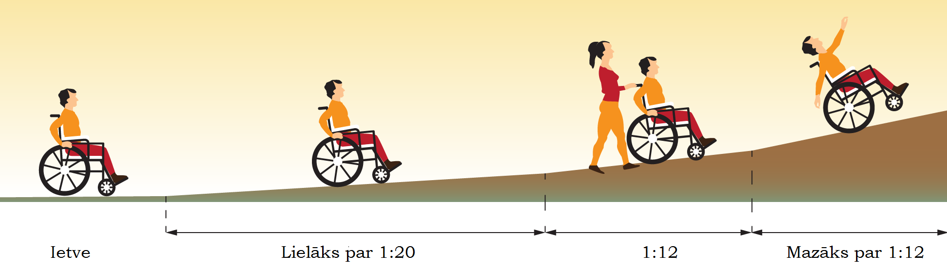
ĀRĒJĀ VIDE
UZBRAUKTUVES
Līmeņa starpības pārvarēšana ar uzbrauktuves palīdzību jāprojektē 1:20 (5%), kas atvieglo pārvietošanos cilvēkiem riteņkrēslā, bez citu cilvēku līdzdalības.

Slide 42
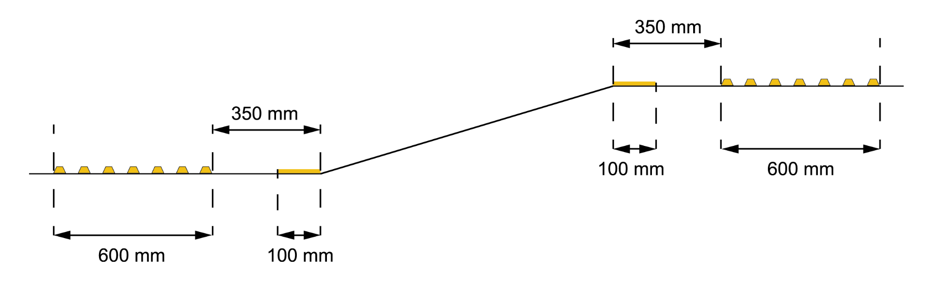
ĀRĒJĀ VIDE
UZBRAUKTUVES
Veidojot uzbrauktuves, pakāpienus vai līmeņa maiņas, virsmas apakšā un augšā jāizbūvē atšķirīga reljefa un krāsas (dzeltena) 0,60 m plats brīdinājuma segums, visas līmeņa maiņas platumā.
No līmeņa maiņas līdz brīdinošā seguma sākumam jābūt 0,35 m.
Šie brīdinošie segumi palīdz cilvēkiem ar redzes traucējumiem sniegt informāciju par līmeņa maiņu.

Slide 43
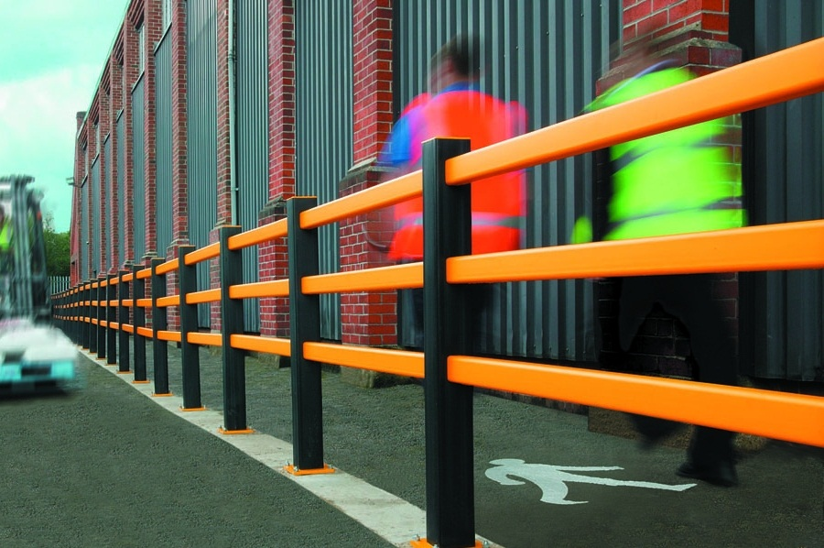
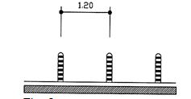
ĀRĒJĀ VIDE
NOROBEŽOJOŠĀS BARJERAS
Norobežojošajām barjerām jākontrastē vai jābūt labi pamanāmā krāsā, kas kontrastē ar apkārtējo vidi, augstumā ne zemāk par 1,20 m.
Stabiņiem, puķu podiem, akmens, betona un citiem norobežojošiem un dekoratīviem priekšmetiem, jābūt marķētiem un kontrastējošiem apkārtējā vidē, lai brīvi varētu pārvietoties riteņkrēslā sēdošie cilvēki, attālums starp priekšmetiem 1,20 m un priekšmetu augstums 1,20 m.

Slide 44

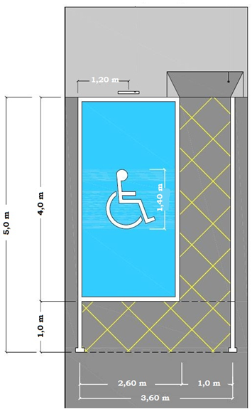

ĀRĒJĀ VIDE
  TRANSPORTA LĪDZEKĻU STĀVVIETAS CILVĒKIEM AR INVALIDITĀTI
Vietās, kur ir līmeņa maiņas no transporta līdzekļu stāvvietas uz ietvi vai uz tuvāko publisko ēku, jāizveido uzbrauktuve.
Cilvēku ar invaliditāti transporta līdzekļu stāvvietu minimālais platums ir 3,60 m, minimālais garums ir 5 m. Stāvvietas platums ir ļoti svarīgs, jo cilvēkiem, kuri pārvietojas riteņkrēslā ir nepieciešama platāka stāvvieta, lai varētu izkāpt no mašīnas. Pārējās stāvvietas ir šaurākas, tāpēc cilvēkiem ar funkcionāliem traucējumiem nav izmantojamas.

Slide 45


ĀRĒJĀ VIDE
  INFORMATĪVĀS NORĀDES, KARTES UN APZĪMĒJUMI
Publiskās vietās uzstādītās kartes ir no cietiem materiāliem (metāla, plastmasas, organiskā stikla un citiem izstrādājumiem), izturīgas pret laika apstākļiem (nerūsē, nepelē, viegli tīrāmas) un iespējamiem mehāniskiem bojājumiem.
Kartes ir pieejamas taktilā (sataustāmā) izpildījumā.
Taktilās kartes ir uzstādītas pieejamās vietās 0,80 m augstumā no zemes līmeņa.
Taktilās kartes laukums nav lielāks par 0,80 x 0,60 m.

Slide 46



ĀRĒJĀ VIDE
  TAKTILIE APSKATES MODEĻI
Lai cilvēki ar redzes traucējumiem spētu iegūt tādu pašu informāciju, kā citi cilvēki, nepieciešams izveidot apskates objektiem proporcionāli samazinātus modeļus.
Piemēram: kultūrvēsturiski objekti, samazināts Brīvības piemineklis, kuru augstums nepārsniedz 0,50 m. Taktilie apskates modeļi ir labi sataustāmi un viegli izprotami.

Slide 47


ĀRĒJĀ VIDE
  PLUDMALES UN PELDVIETAS
Ģērbtuves ir pieejamas cilvēkiem ar funkcionāliem traucējumiem.
Līdz pludmales vai peldvietas (cietajām smiltīm) ved koka vai kāda cita materiāla celiņi, kas lietus laikā ir neslideni. Ja celiņš ir veidots no dēlīšiem ar atstarpēm, tā atstarpes starp dēļiem nedrīkst būt lielākas par 1 cm, celiņa platums ir 2,0 m.
Glābšanas dienesta teritorijā cilvēkiem ar funkcionāliem traucējumiem ir pielāgotas dušas, tualetes, ģērbtuves un aprīkojuma nomas vieta. Riteņkrēslā sēdošais, atbraucot uz pludmali, glābšanas dienestā iznomā peldēšanai speciāli paredzētus peldratus.

Slide 48

ĀRĒJĀ VIDE
  PLUDMALES UN PELDVIETAS
Lai nodrošinātu cilvēkiem ar redzes traucējumiem drošu peldēšanu, peldvietās ir uzstādītas audio bojas, kuras sniedz informāciju cilvēkam par viņa atrašanās vietu ūdenī (attālumu un krastu).
Vismaz divas audio bojas tiek uzstādītas ūdenī un raidītājs krastā, tādējādi tiek izveidota droša peldēšanās zona cilvēkiem ar redzes traucējumiem.
Glābšanas dienesta aprīkojuma nomas punktā, cilvēks ar redzes traucējumiem var izīrēt uz rokas uzliekamu aproci (uztvērēju), informācijas uztveršanai no audio bojām un raidītāja, drošai peldēšanai.

Slide 49






ĀRĒJĀ VIDE
  DABAS TAKAS UN ATPŪTAS ZONAS
Dabas takas veidošanas principi
Telšu vietas
Kempingi
Piknika vietas
Ugunskura vietas
Laivu piestātnes un makšķerēšanas vietas

Slide 50



ĀRĒJĀ VIDE
  PUBLISKIE PARKI, SKVĒRI UN LAUKUMI
Publisko parku projektēšanas principi
Atkritumu tvertnes
Soli un citas sēdvietas
Velosipēdu statīvi
Dzeramās strūklakas

Slide 51

ĀRĒJĀ VIDE
  CEĻA REMONTDARBI UN BŪVDARBI
Būvniecības vietās, cilvēku drošībai, jāizveido drošības tuneļi, kas mazinātu apdraudējumu cilvēkiem ar funkcionāliem traucējumiem. Tajos ir jānodrošināta vide bez straujām līmeņa maiņām un pakāpieniem.
Cilvēkiem ar redzes traucējumiem, kuri izmanto balto spieķi, pārvietošanās ceļā būvniecības vietās visiem šķēršļiem un priekšmetiem jābūt sasniedzamiem ar balto spieķi.
Drošības tuneļos pārvietošanās platums ir vismaz 1,40 m, un augstums 2,20 m.
Tuneļi, pagaidu objekta konstrukcijas, ir aprīkotas ar kontrastējošām margām, pārvietošanās drošībai cilvēkam ar redzes traucējumiem

Slide 52




ĀRĒJĀ VIDE
  SABIEDRISKIE TRANSPORTLĪDZEKĻI - AUTOBUSS, TRAMVAJS, TROLEJBUSS UN VILCIENS
Zemās grīdas
Transportlīdzekļa iekšpusē nosauc pieturas
Transportlīdzekļa iekšpusē uz tablo parāda pieturas
Transportlīdzekļa ārpusē nosauc maršruta numuru
Lielie maršruta numuri (pamatne ne mazāka kā 200x300) priekšējā logā

Slide 53


ĀRĒJĀ VIDE
  SABIEDRISKIE TRANSPORTLĪDZEKĻI - AUTOBUSS, TRAMVAJS, TROLEJBUSS UN VILCIENS
Rokturi, turēšanās margas kontrastējošā krāsā (ieteicams – dzeltenā)
Līmeņa maiņa un pakāpieni transporta iekšpusē – marķēti kontrastējošā dzeltenā krāsā (platumā ne šaurāk kā 5 cm)
Pasažieru izkāpšanas „stop” poga ir ar skaņas signālu, kontrastē uz turēšanās stangas
Kompostieri kontrastē uz turēšanās stangas
Riteņkrēslos sēdošajiem drošības jostas stiprinājumi

Slide 54












ERGONOMIKA

Slide 55






IEKŠĒJĀ VIDE
  TELPU LABIEKĀRTOJUMS UN APRĪKOJUMS
Vējtveri
Krāsas, kontrasti, toņi
Gaismas avoti
Logi
Sienas un gaiteņi
Grīdas virsmas
Iekārtas un mēbeles

Slide 56


IEKŠĒJĀ VIDE
  DURVIS UN STIKLOTĀS SIENAS
Visām stiklotajām norobežojošajām konstrukcijām, stikla sienām un durvju virsmām, jābūt izgatavotām no rūdīta vai armēta stikla.Tās ir marķētas kontrastējošā (ieteicams spilgti dzeltenā, oranžā, salātu zaļā) krāsā. Marķējuma augšējās malas no grīdas līmeņa ir 1,60 m, 1,40 m un 0,35 m. Katrs kontrastējošais marķējums ir 0,10 m platā joslā.
Iekštelpās sliekšņi nav pieļaujami, lai nodrošinātu brīvu pārvietošanos cilvēkiem ar funkcionāliem traucējumiem.
Stikla sienās, kurās ir stikla durvis bez redzama durvju rāmja, stikla durvis un durvju rāmi marķē, krāso vai aplīmē kontrastējošā krāsā atbilstoši telpas dizainam.
Durvīm, rokturiem un durvju aplodām jākontrastē ar sienām un grīdu.

Slide 57

IEKŠĒJĀ VIDE
  DURVIS UN STIKLOTĀS SIENAS
  video

Slide 58


IEKŠĒJĀ VIDE
  INFORMĀCIJAS PIEEJAMĪBA
Uz informatīvajām plāksnēm informācija ir redzīgo, Braila rakstā, un piktogrammas veidā.
Informatīvās uzrakstu plāksnes jānovieto 1,30 – 1,60 m augstumā no grīdas līmeņa, blakus durvīm, roktura pusē.
Burti, cipari kontrastē ar pamatni.
Burtu lielums ne mazāks par 2,0 cm, bet cipari ne mazāki par 4,0 cm
Burtiem un cipariem jābūt treknrakstā, ne mazāk par 3mm, tie jāveido simetriski burtu liekumam.
Burti un cipari ir veidoti reljefā (sataustāms, izvirzīts uz āru) ne mazāk par 1 mm.
Uz informatīvās plāksnes zem uzraksta redzīgo rakstā, atrodas tas pats teksts Braila rakstā, kas cilvēkam ar redzes traucējumiem ir ērti sataustāms ar „pusmēnestiņa” apzīmējumu, kas atrodas informatīvās plāksnes sānos.

Slide 59



IEKŠĒJĀ VIDE
  INFORMĀCIJAS PIEEJAMĪBA
INFORMĀCIJAS PIEEJMĪBA CILVĒKIEM AR DZIRDES TRAUCĒJUMIEM
Visa audio informācija, kura tiek sniegta no dažādiem skaņas avotiem, sinhroni ir nodrošināta vizuālajā informācijā cilvēkiem ar dzirdes traucējumiem (piemēram: informatīvie tablo, surdotulks, teleteksts vai bezvadu sistēma (FM).
INFORMĀCIJAS PIEEJMĪBA CILVĒKIEM AR GARĪGA RAKSTURA TRAUCĒJUMIEM
Cilvēkiem ar garīga rakstura traucējumiem nepieciešams sagatavot informāciju VIEGLĀ VALODĀ, kā arī izmantojot piktogrammas.

Slide 60




IEKŠĒJĀ VIDE
  LABIERĪCĪBAS
TUALETES TELPA
Minimālie tualetes izmēri ir 1,60 x 2,20 m, lai pie klozetpoda varētu piebraukt riteņkrēslā sēdošais cilvēks no vienas puses.
Minimālie tualetes izmēri ir 2,20 x 2,30 m, lai pie klozetpoda varētu piebraukt riteņkrēslā sēdošais cilvēks no abām pusēm.
KLOZETPODS
ROKU BALSTI UN ATBALSTA MARGAS
APRĪKOJUMS

Slide 61

IEKŠĒJĀ VIDE
  LIFTI
VADĪBAS PANELIS
Lifta pogas ir pietiekamā lielumā (2 cm) un ar sataustāmiem cipariem (taktiliem), augstumā ne mazākiem par 0,5 mm). Blakus cipara vai citas informācijas pogām – cipars vai informācija ir Braila rakstā.
Lai cilvēki ar redzes traucējumiem varētu izmantot liftu, un zinātu kurā stāvā lifts ir apstājies, lifta kabīnē ir nodršināta audio informācija.
Lai cilvēki ar dzirdes traucējumiem varētu izmantot liftu, un zinātu kurā stāvā lifts ir apstājies, lifta kabīnē ir nodrošināta vizuālās informācijas tablo.
Lifta vadības paneli nedrīkst aprīkot ar skārienjūtīgām pogām, kas padara liftu nepieejamu cilvēkiem ar funkcionāliem, īpaši ar redzes traucējumiem.

Slide 62



IEKŠĒJĀ VIDE
  PACĒLĀJI, ESKALATORI
Pacēlājiem jābūt nelielai maliņai (uzbrauktuvītei), lai uz tā varētu uzbraukt cilvēks ar riteņkrēslu, kas nedrīkst būt pārāk stāva.
Pacēlāja platforma nedrīkst būt šaurāka par 0,90 m un īsāka par 1,00 m.
Pacēlājs ir aprīkots ar margām (piemēram: dzeltenas kontrastējošas), lai kustības laikā būtu kur pieturēties, tas ir nepieciešams drošībai.
Eskalatoros jāparedz poga, kas nodrošina, ka eskalatora pakāpieni izveido platformu, kuru var izmantot cilvēks riteņkrēslā. Platformas minimālais garums ir 1,20 m.

Slide 63




IEKŠĒJĀ VIDE
  KĀPNES
Iekšējā un ārējā vidē visus pirmos un pēdējos pakāpienus, stāvos un pusstāvos marķē dzeltenā vai citā kontrastējošā krāsā (aizliegts marķēt divkrāsainu – dzeltens/melns). Pakāpiena horizontālās virsmas marķējums ir 0,10 m plats, bet vertikālās virsmas – 5 cm plats, visa pakāpiena platumā.
Margas ir kontrastējošā krāsā.
Margu augstums ir 0,90 m no grīdas līmeņa un tām jāsniedzas vismaz 0,30 m pāri pirmajam un pēdējam pakāpienam.
Uz margu lenteriem ir taktilas (sataustāmas) cipara zīmes un cipariem Braila rakstā, kas norāda par ēkas stāvu.

Slide 64


IEKŠĒJĀ VIDE
  KĀPNES
Kāpnēm pie pirmā un pēdējā pakāpiena tiek iestrādāts reljefa (pumpiņas uz augšu) un dzeltena krāsas brīdinājuma segums 0,60 m platumā.
Virzienā no apakšas uz augšu: reljefa dzeltena kontrastējošā josla ir klāt pienākoša, pie pirmā pakāpiena (apakšējā) bez atstarpēm un norāda par kāpņu sākumu. Pēdējam pakāpienam (augšējam) no pakāpiena malas līdz reljefa dzeltenai kontrastējošai joslai ir 0,35 m drošības zona.
Ja kāpnēm ir tikai divi vai trīs pakāpieni, tad marķē katru pakāpienu dzeltenā (vai citā, atbilstoši dizainam un videi) kontrastējošā krāsā.

Slide 65


IEKŠĒJĀ VIDE
  INTERNETVIDES PIEEJAMĪBA
Internetvides mājas lapās esošajiem attēliem pievienoti paskaidrojoši teksti, kas šajā attēlā ir redzams. Bildes, zīmējumi, norādes (uzklikšķini šeit u.c.) ir aprakstītas ar vārdiem, lai JAWS programma to spēj nolasīt.
Veidojot mājas lapas, tās jāveido W3C vai AAA standartā, tādējādi nodrošinot informācijas pieejamību cilvēkiem ar redzes traucējumiem, izmantojot specializētās programmatūras.
Web lapa cilvēkiem ar redzes traucējumiem ir izmantojama specializētajās programmās „JAWS” –
uzrakstītais teksts tiek nolasīts
sadarbībā ar „TILDES VISVARIS”,
„ZOOM TEXT” – tekstu
palielinoša programma, Braila rinda.
Video materiāliem ir nodrošināti
subtitri cilvēkiem
ar dzirdes traucējumiem.

Slide 66


KĀDU SABIEDRĪBU
MĒS
GRIBAM REDZĒT ?

Slide 67

MAINOT DOMĀŠANU
UN PERSONĪGO ATTIEKSMI –
SPĒSIM RADĪT VIDI KOŠĀKU UN DROŠĀKU !

Slide 68
Plašāku informāciju par
UNIVERSĀLO DIZAINU
(vides, produktu, pakalpojumu un informācijas pieejamību
visiem cilvēkiem)
skatīt:
www.lm.gov.lv
www.apeirons.lv
www.videspieejamiba.lv
www.redzigaismu.lv

Slide 69
Informatīvā pasākuma finansējums
Eiropas Savienības fondu tehniskās palīdzības projekts „Eiropas Savienības fondu administrēšana Labklājības ministrijā 2007. – 2013.gada plānošanas periodā (2012. – 2015.gads)” 9.2. apakšaktivitāte „Semināru un konsultāciju nodrošināšana par horizontālās politikas „Vienlīdzīgas iespējas” īstenošanu ES fondu projektos”

Slide 70

PALDIES!
Liepājas Neredzīgo biedrība
Tel. 634 31535
Mob. 26544442
info@redzigaismu.lv
www.redzigaismu.lv

